Slide 1

Контролінг в управлінні бізнесом

Slide 2
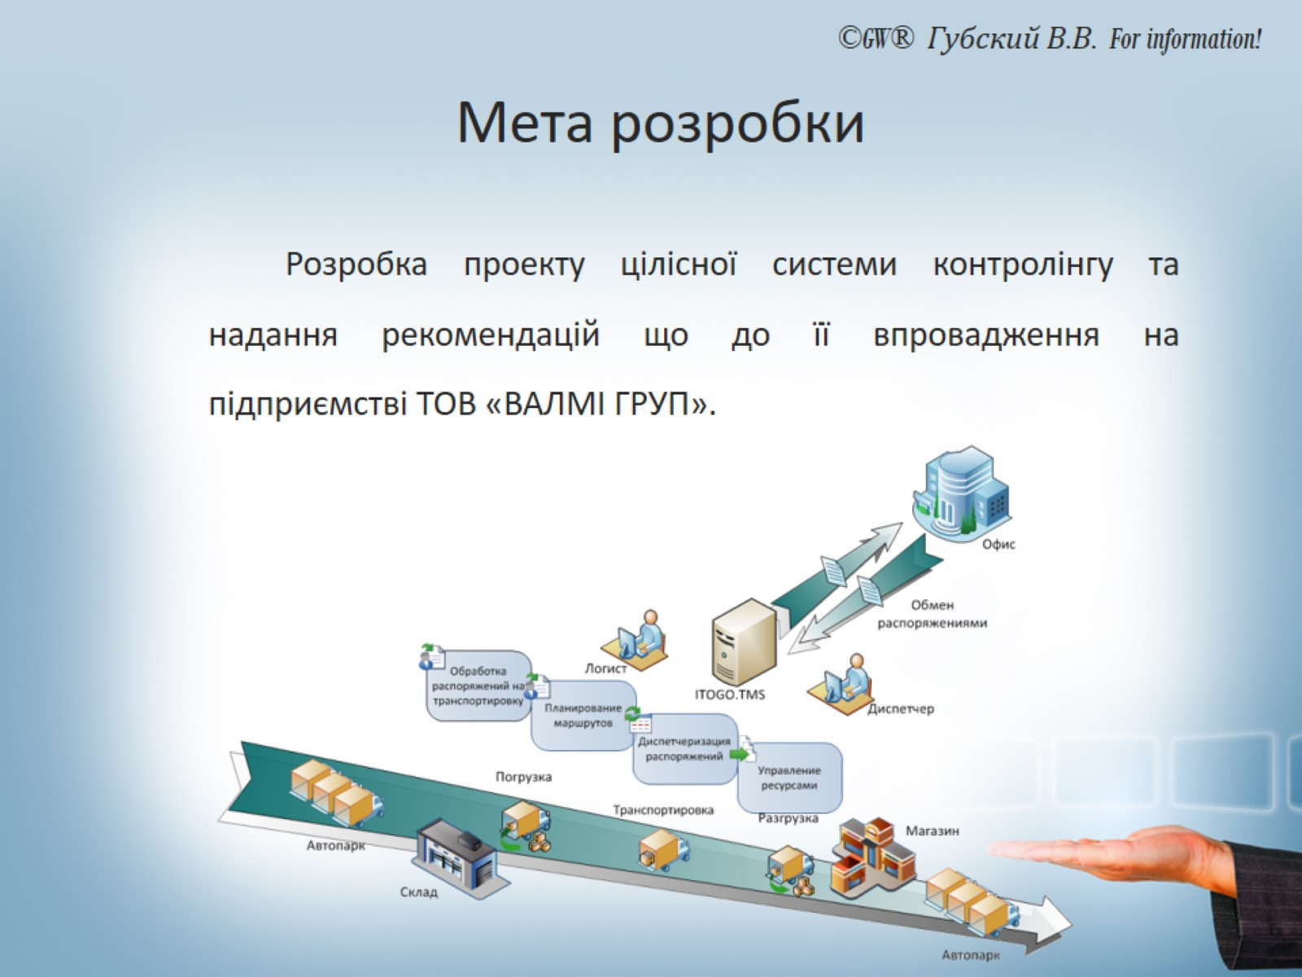

Slide 3
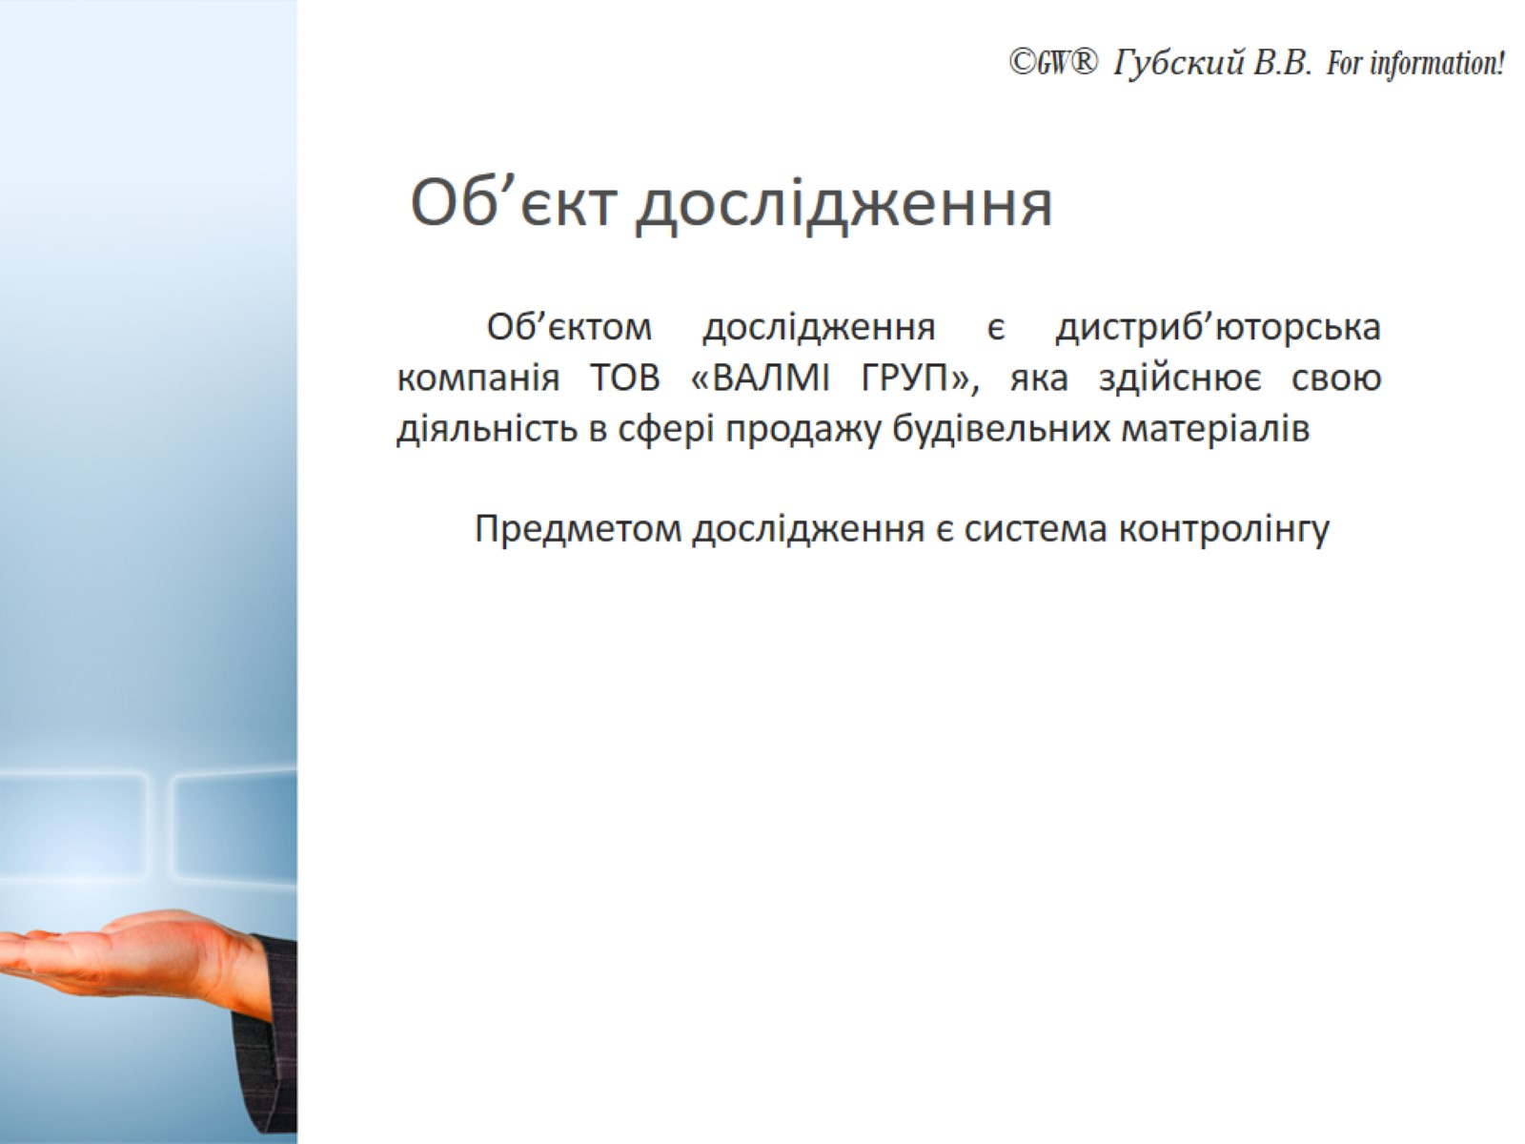
Об’єкт дослідження

Slide 4
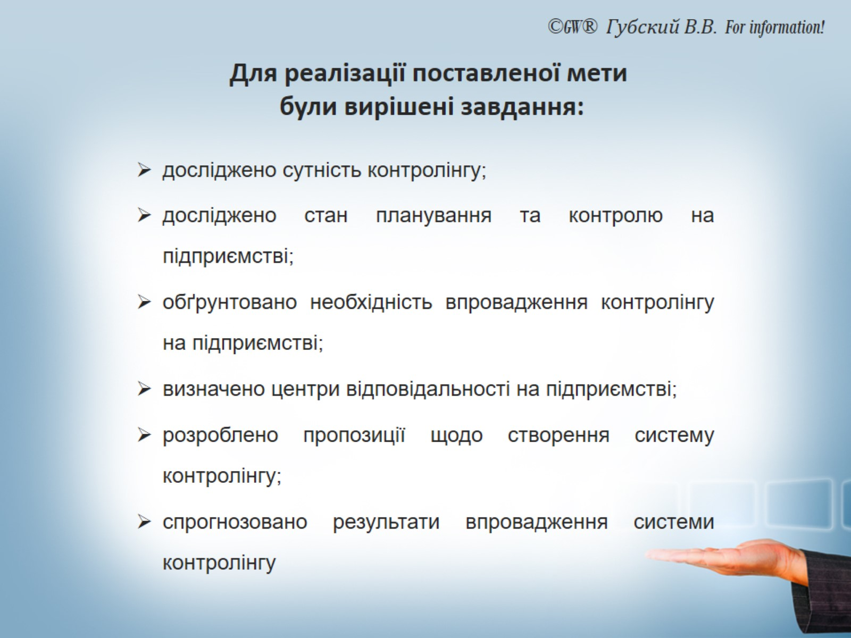

Slide 5
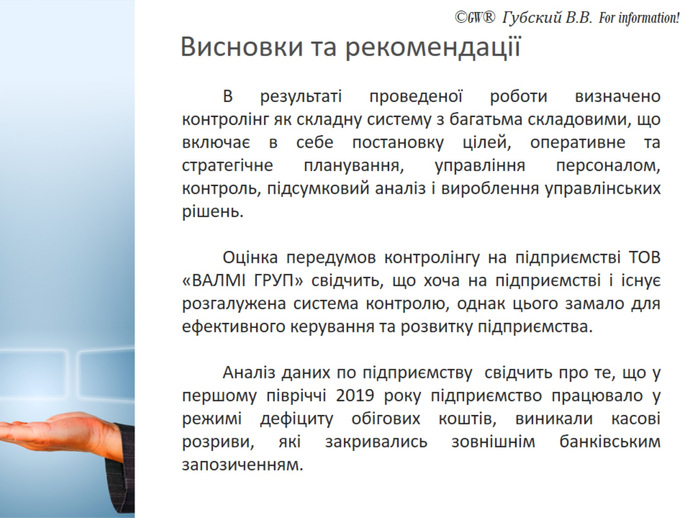
Висновки та рекомендації

Slide 6
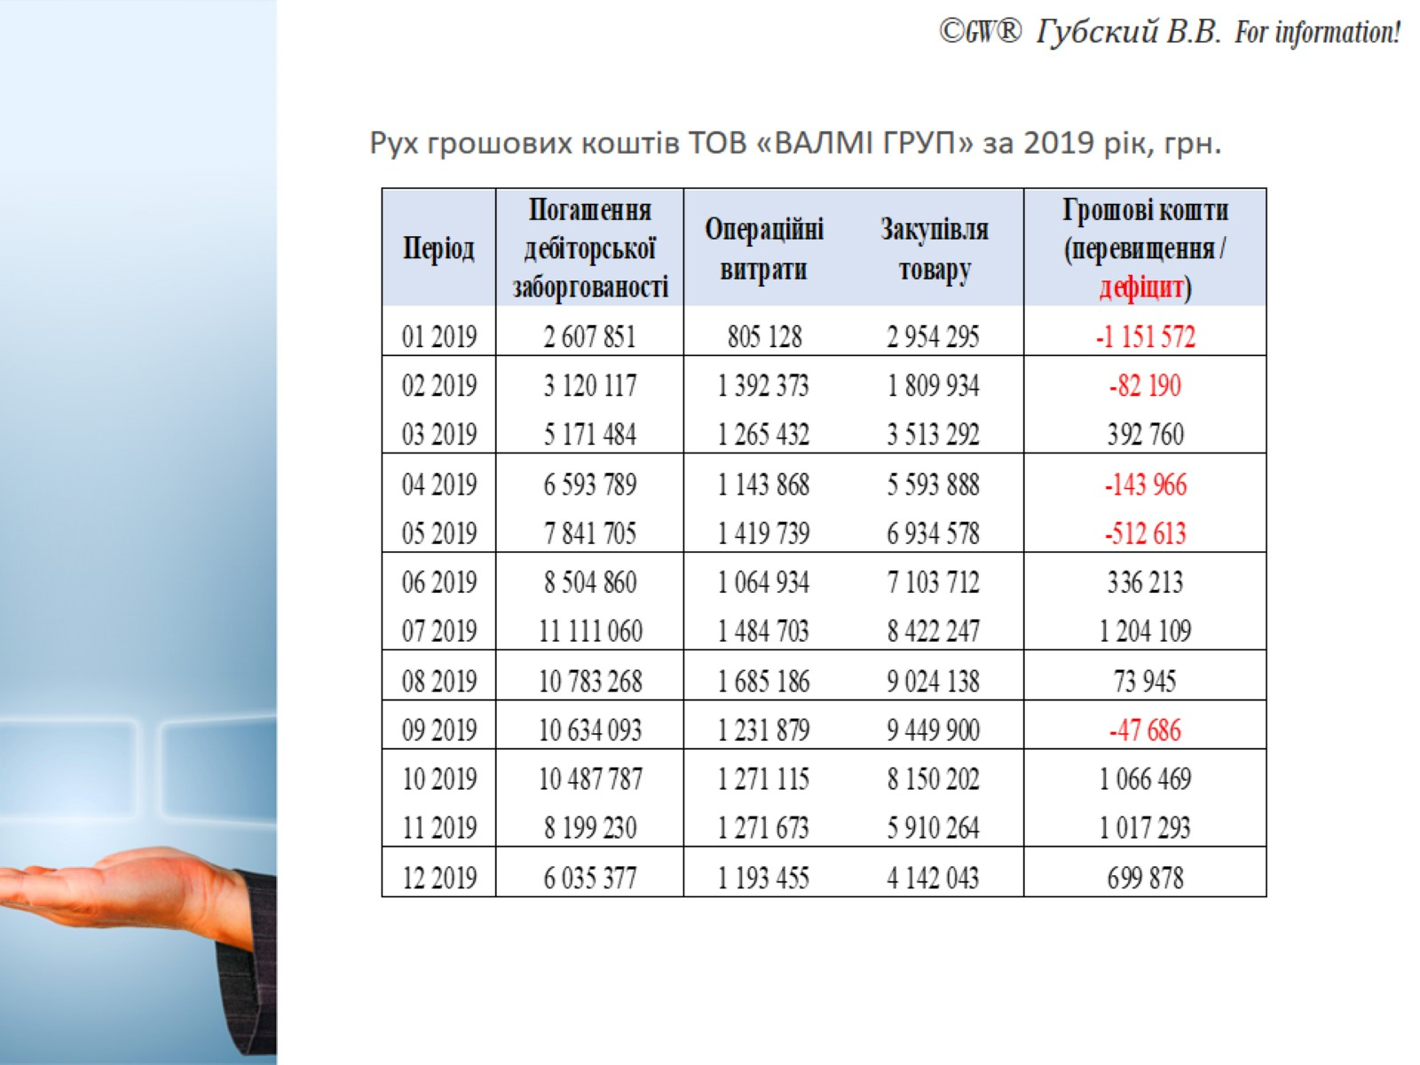
Рух грошових коштів ТОВ «ВАЛМІ ГРУП» за 2019 рік, грн.

Slide 7
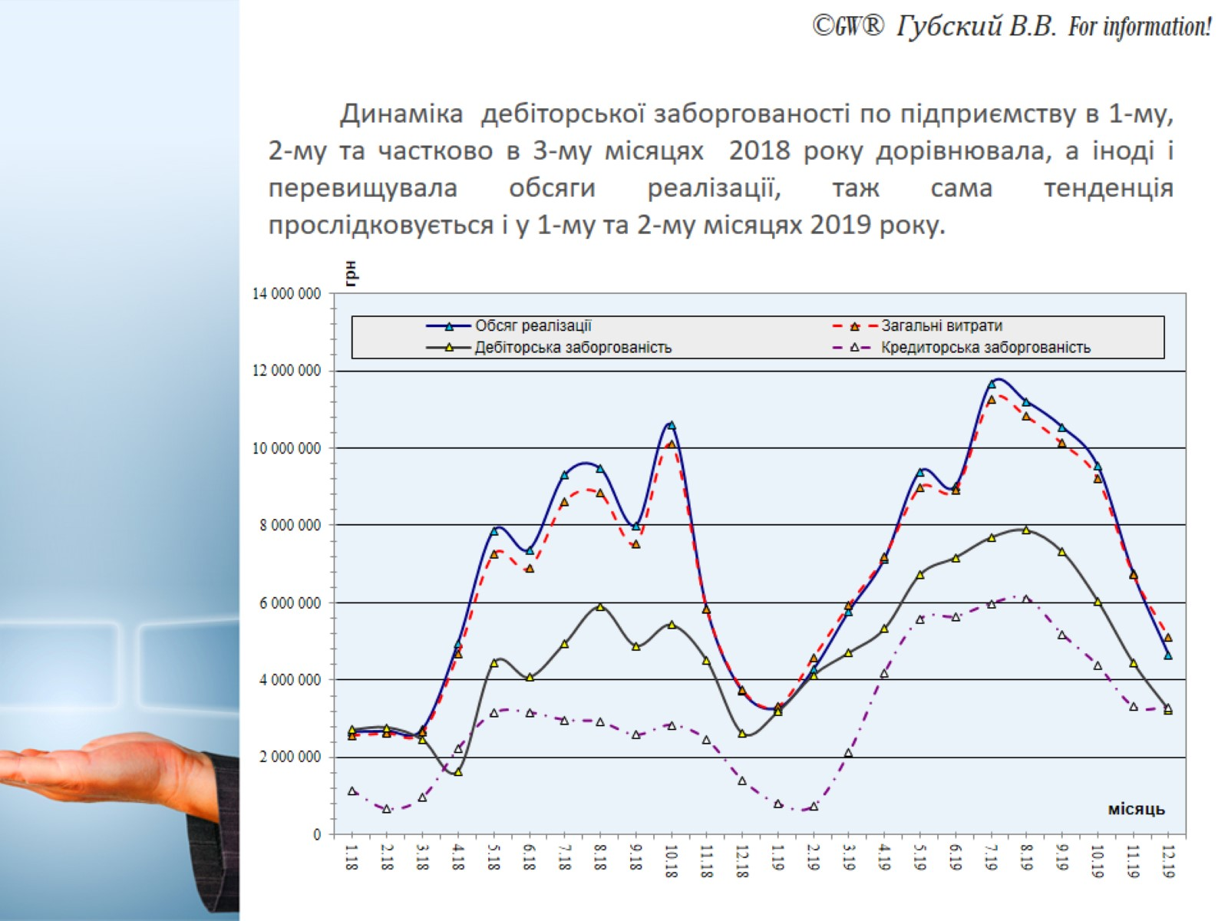
Динаміка дебіторської заборгованості по підприємству в 1-му, 2-му та частково в 3-му місяцях 2018 року дорівнювала, а іноді і перевищувала обсяги реалізації, таж сама тенденція прослідковується і у 1-му та 2-му місяцях 2019 року.

Slide 8
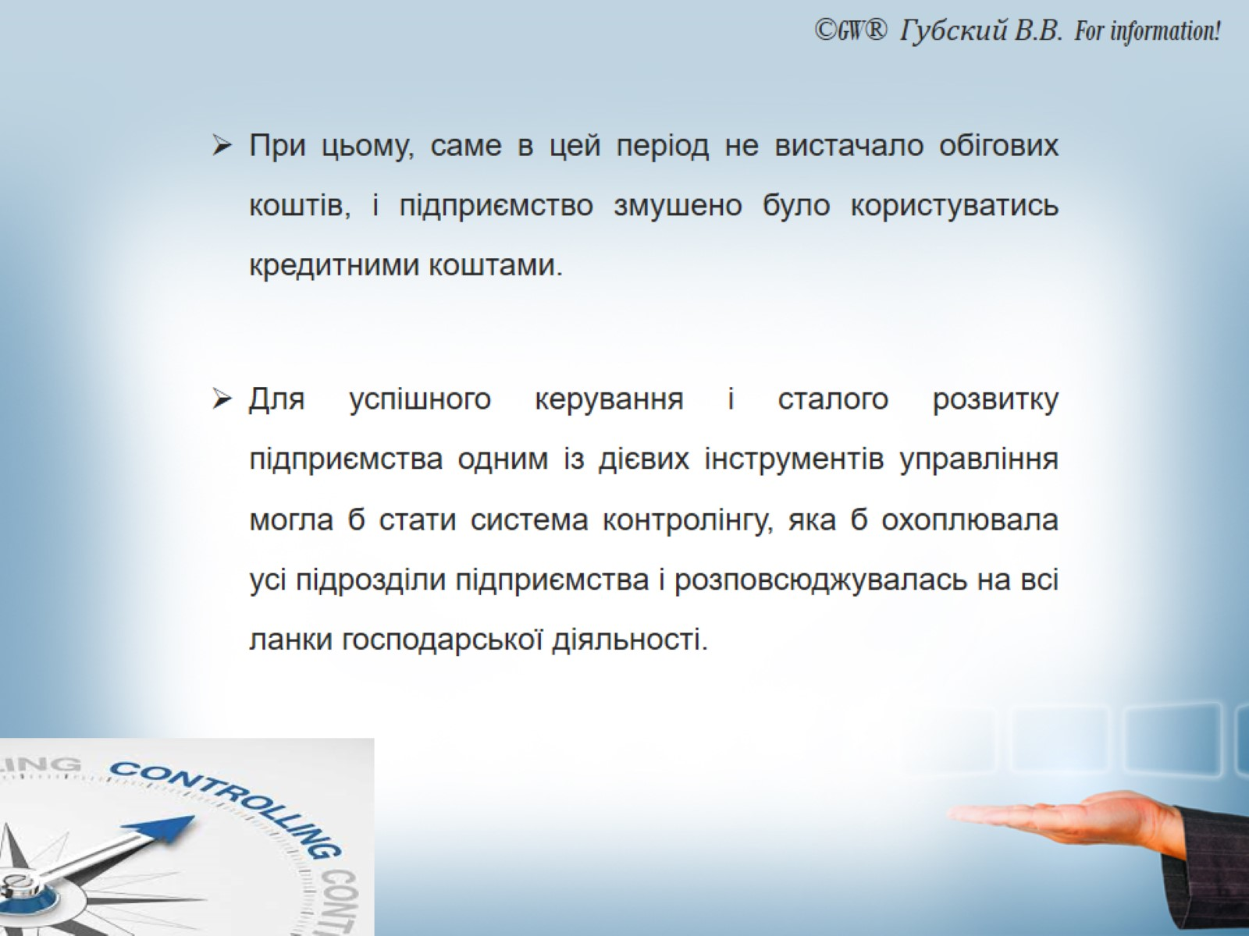

Slide 9
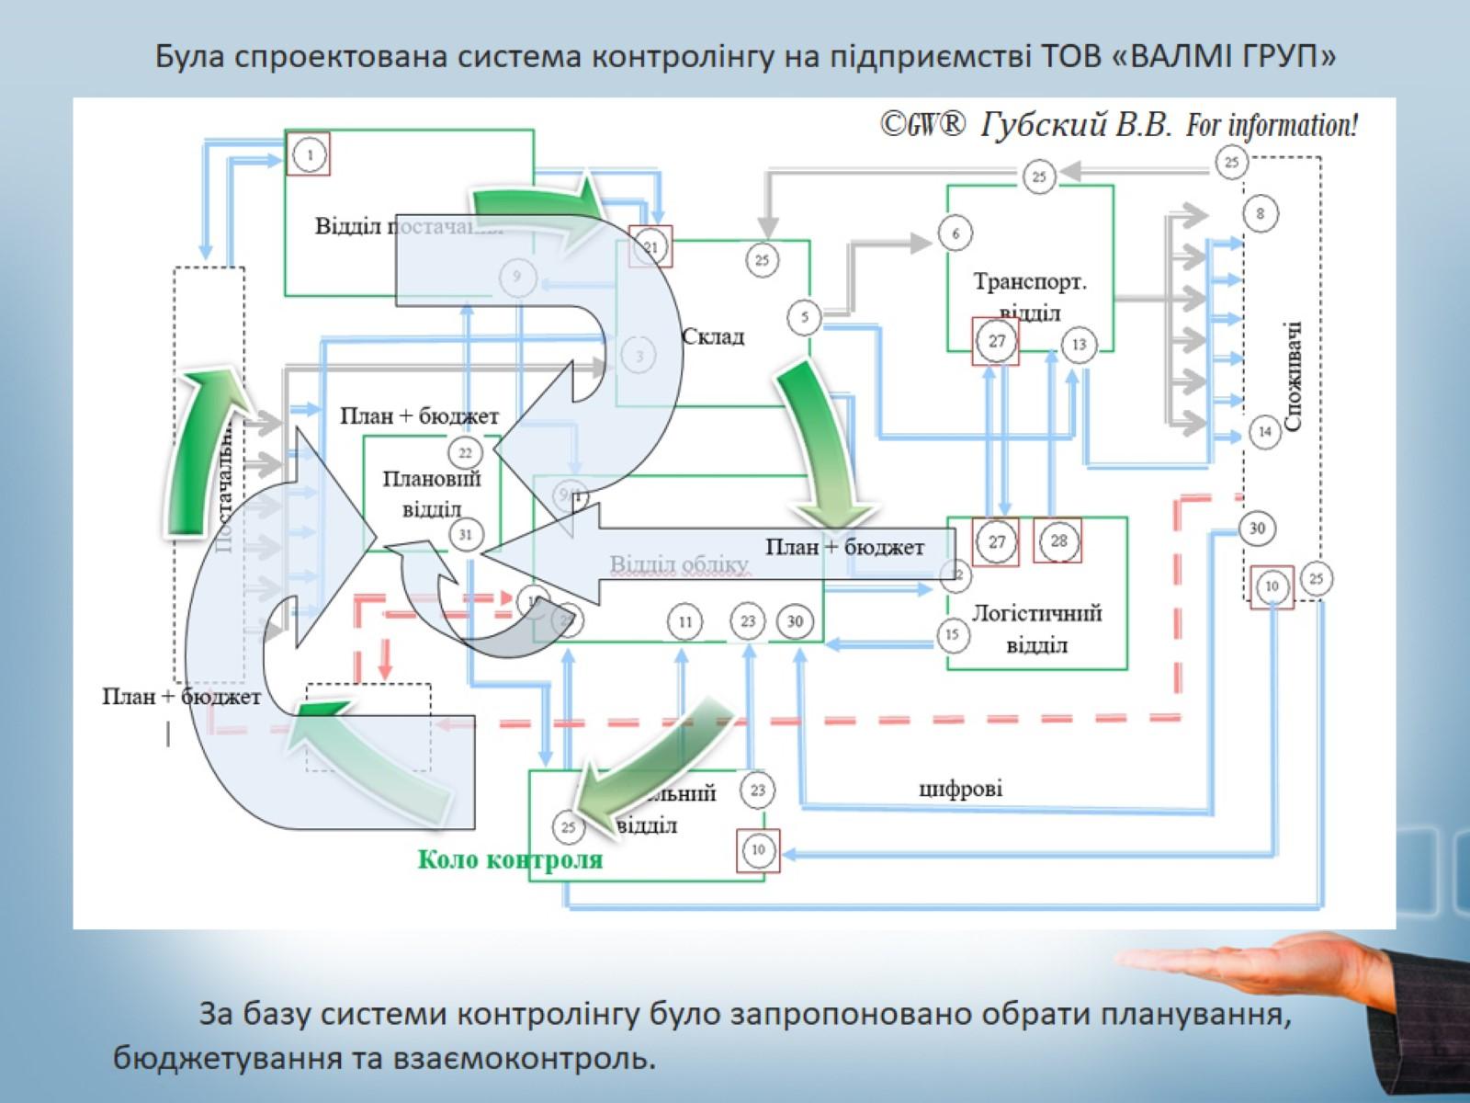

Slide 10
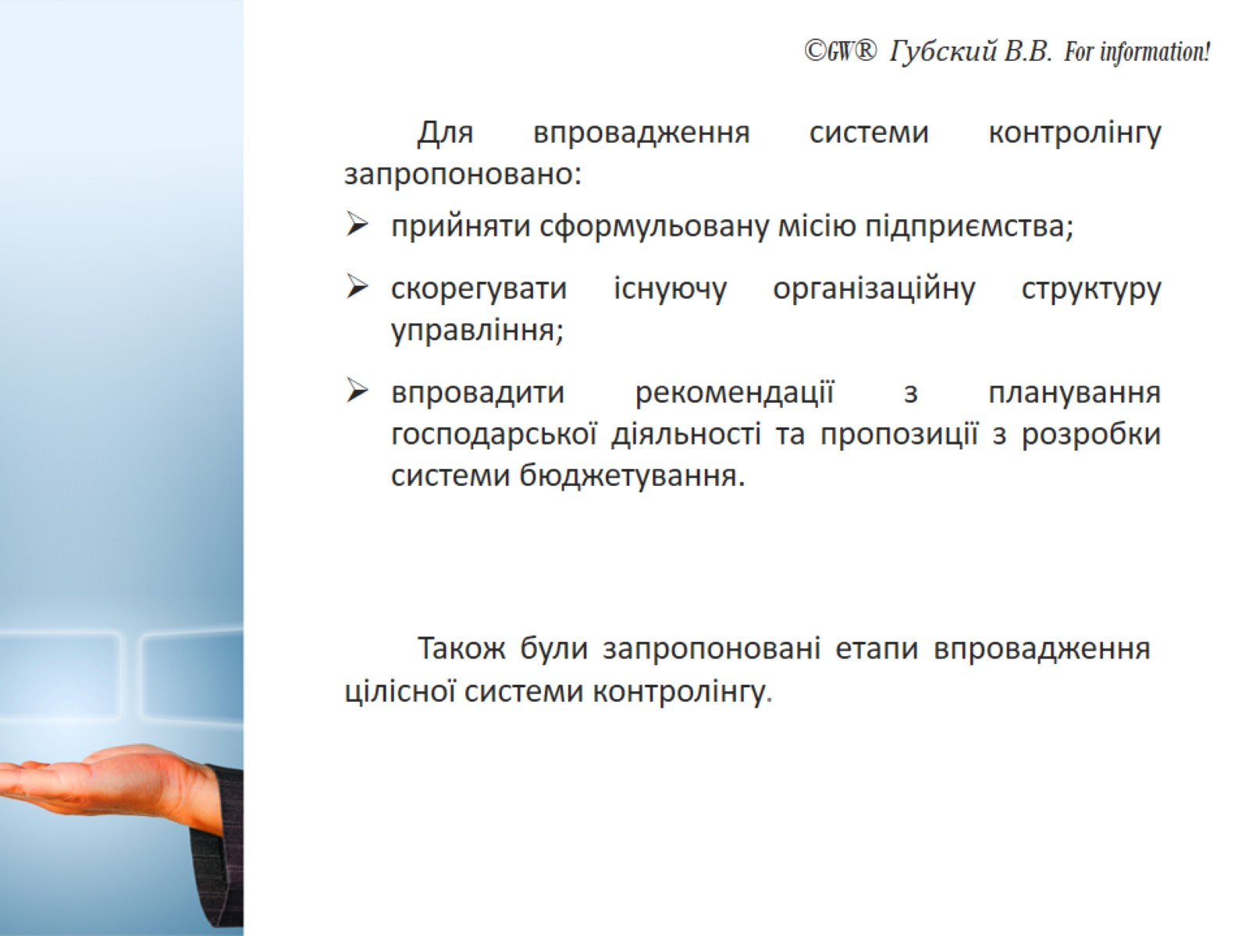

Slide 11
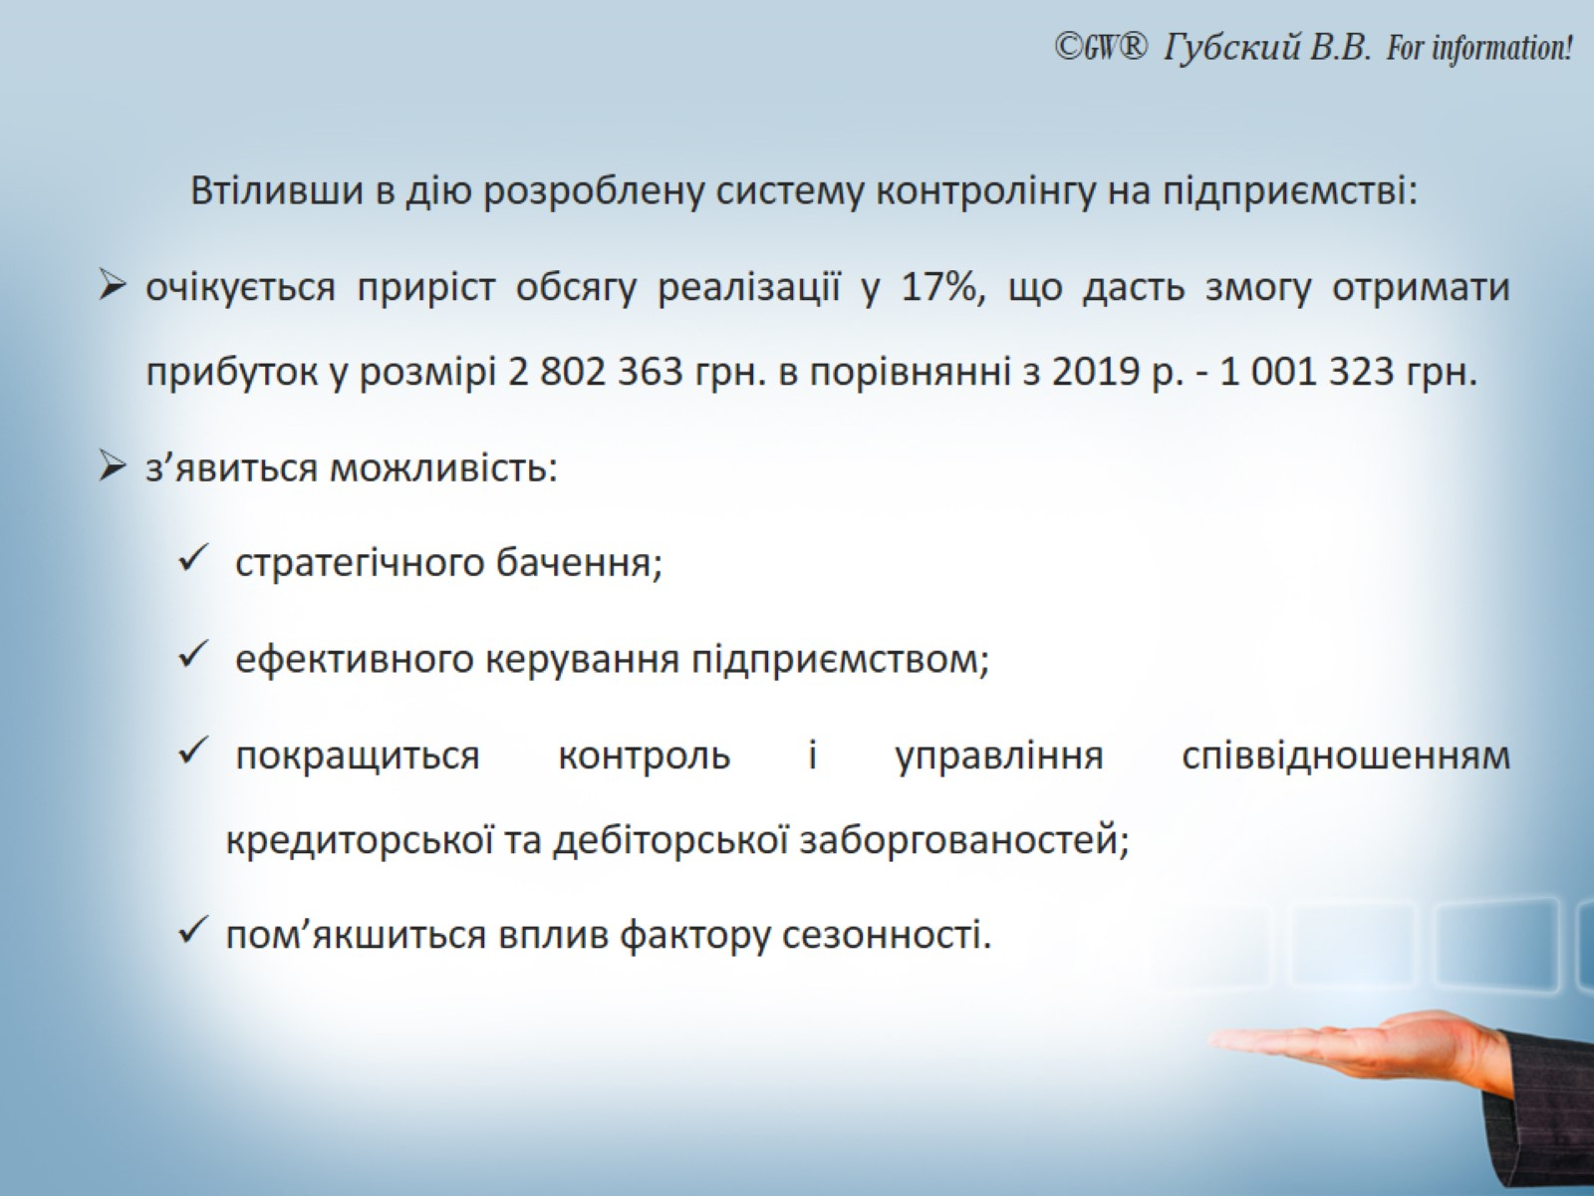

Slide 12
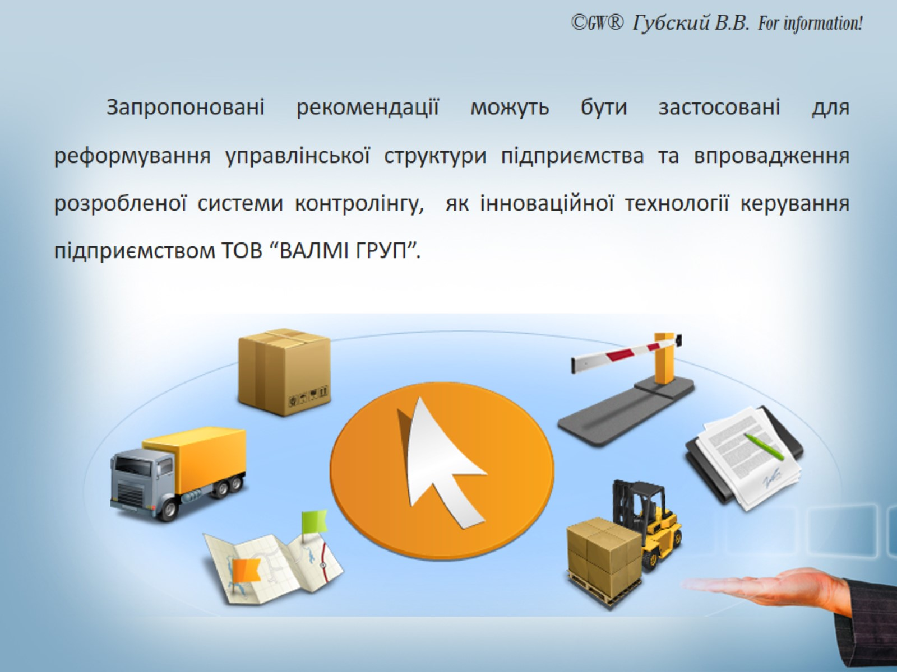

Slide 13

Дякую за увагу!

